Slide 1





PHÒNG GD & ĐT QUẬN LONG BIÊN
TRƯỜNG TIỂU HỌC PHÚC LỢI
MÔN: TOÁN
KHỐI TRỤ, KHỐI CẦU

Slide 3



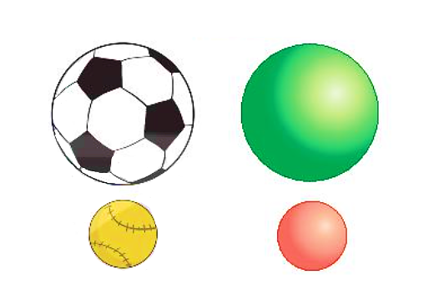
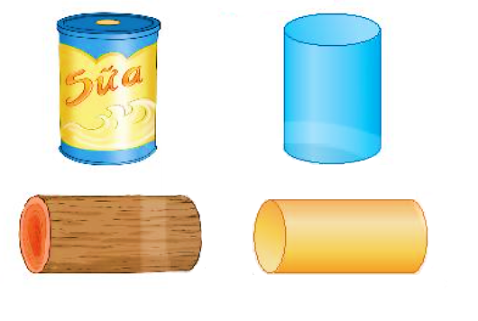
Khối trụ
Khối cầu

Slide 5
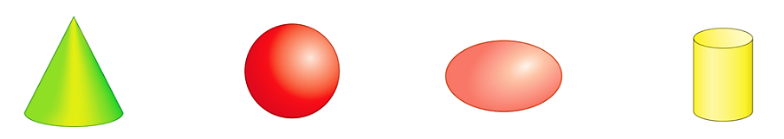
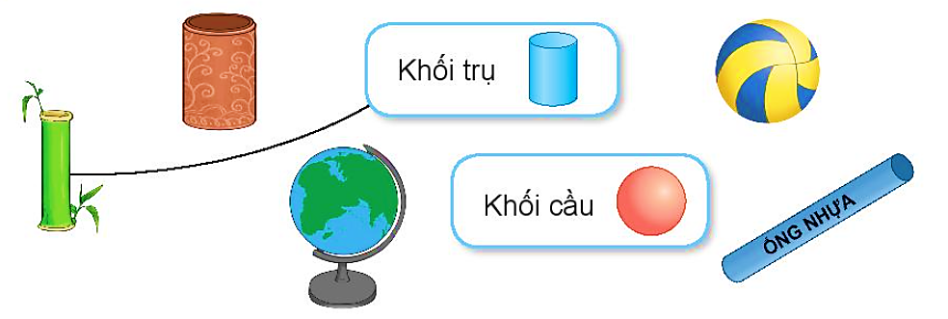
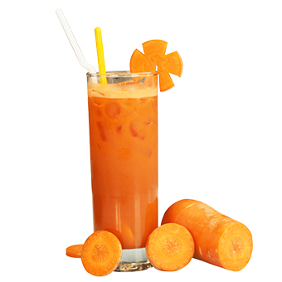
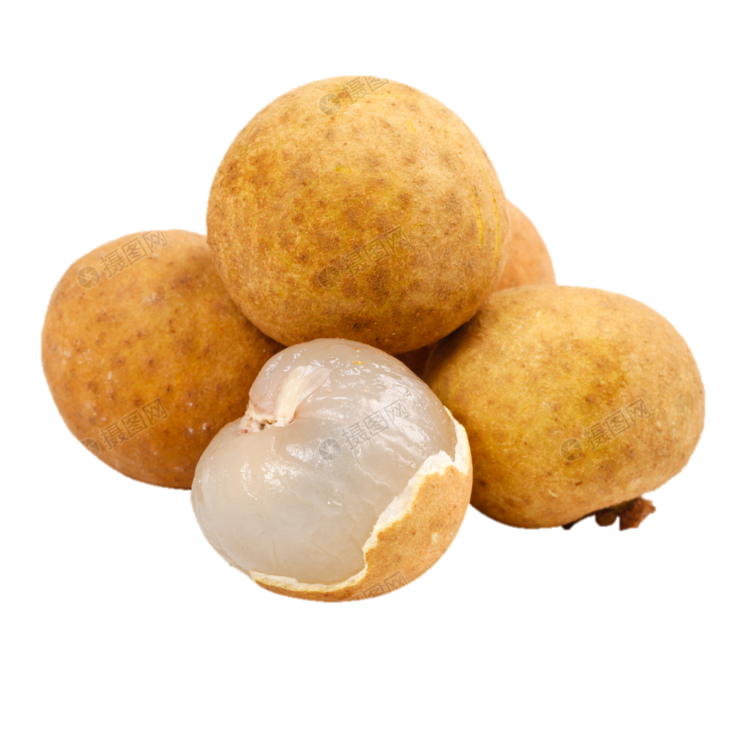
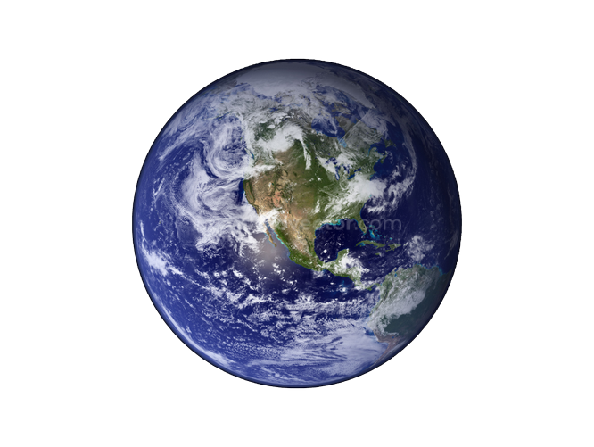
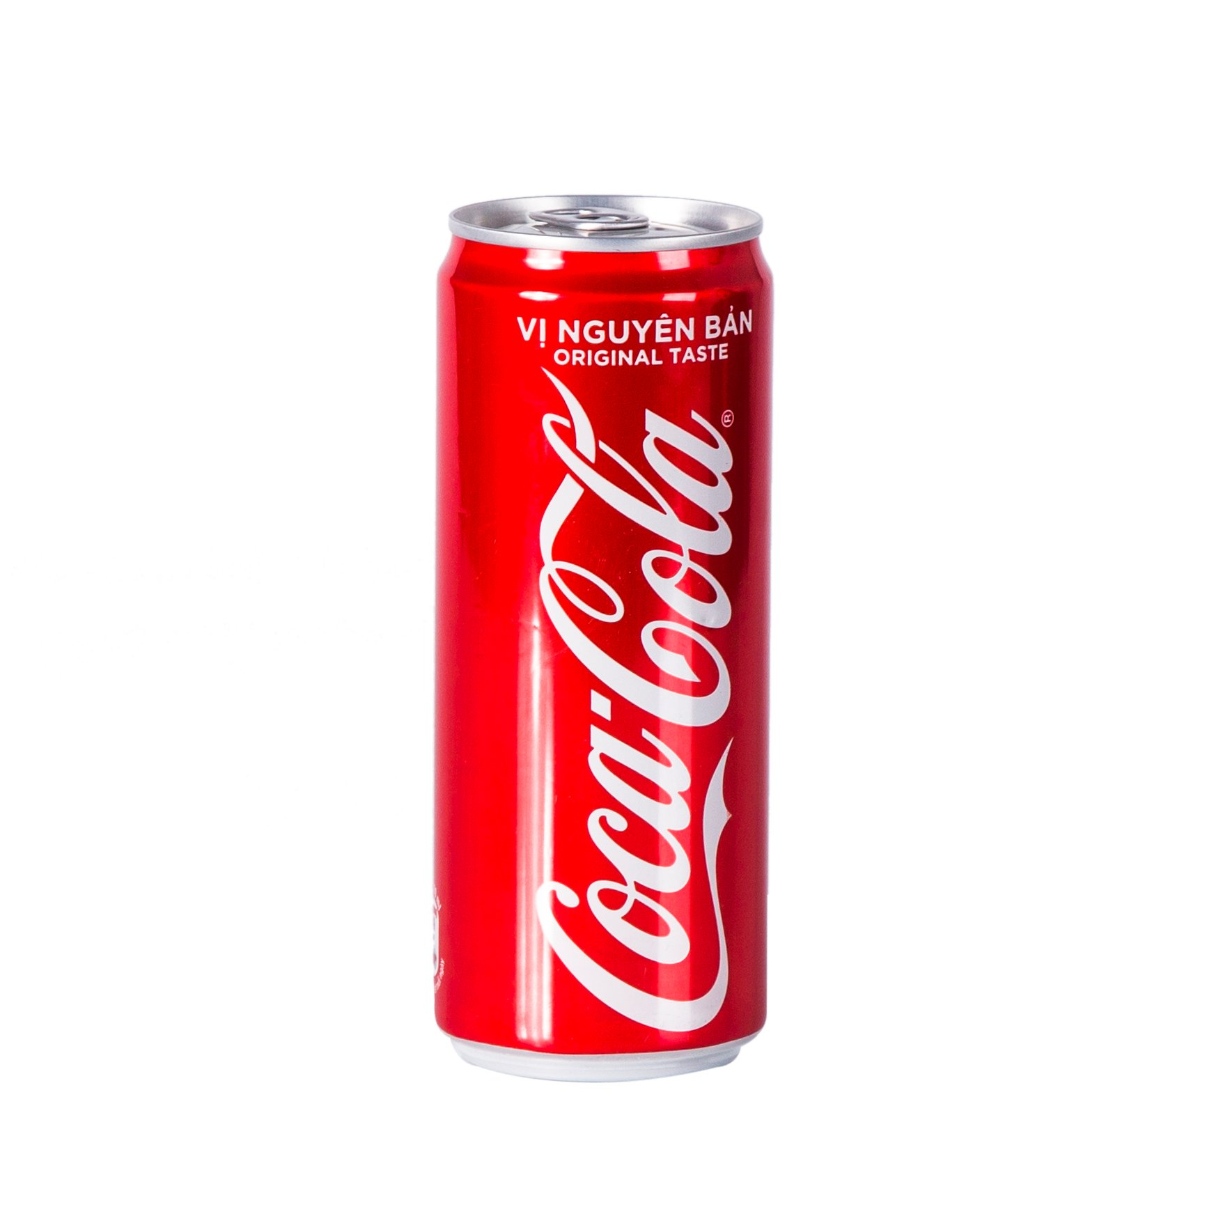
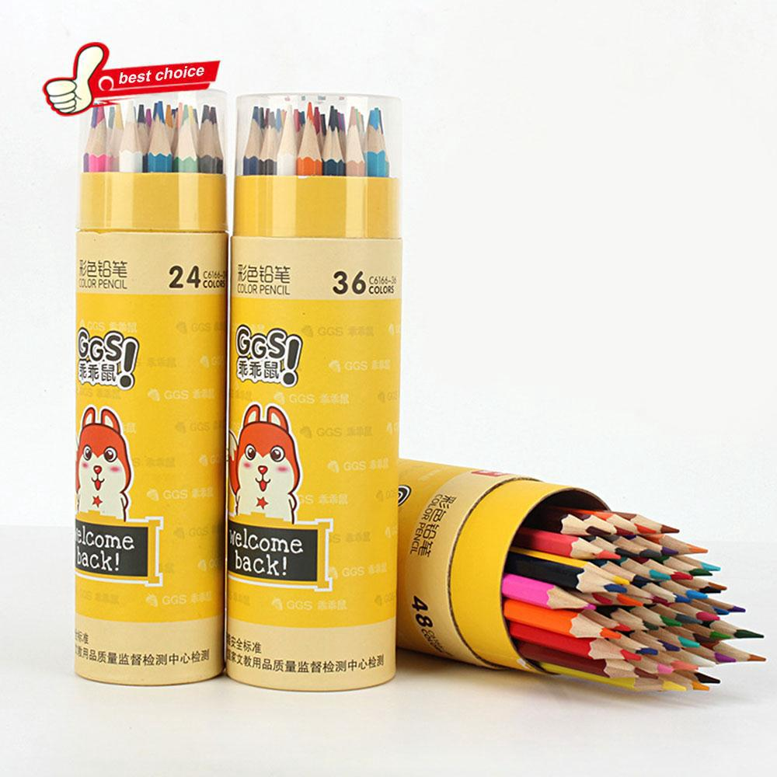
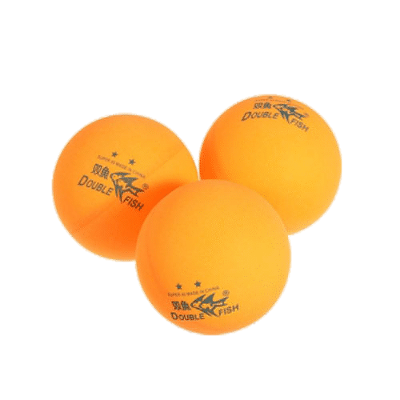
1
Hình nào là khối trụ? Hình nào là khối cầu?
Khối cầu
Khối trụ
A.
B.
C.
D.
2
a) Mỗi vật sau có dạng khối gì?
b) Hãy nêu tên một số đồ vật có dạng khối trụ hoặc khối cầu mà em biết.
Khối trụ
Khối cầu

Slide 6

3
Quan sát tranh rồi chỉ ra hình có dạng khối trụ, hình có dạng khối cầu.

Slide 7

Chúc các thầy cô mạnh khoẻ
Chúc các con chăm ngoan

